Slide 5
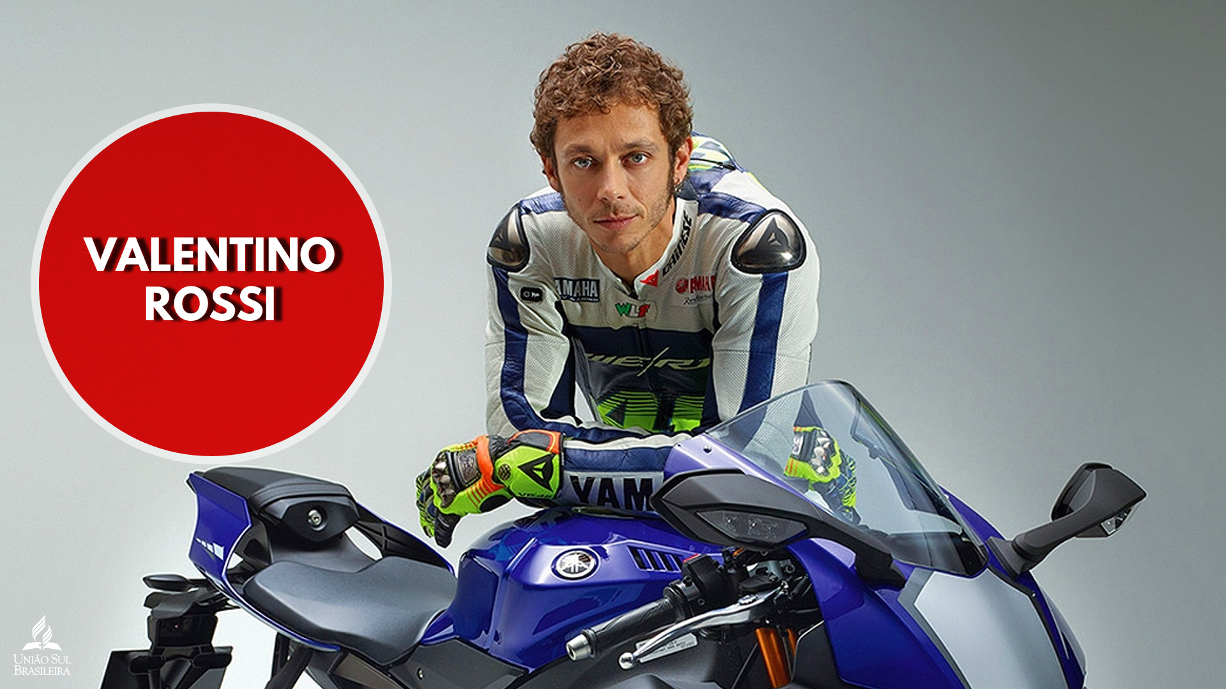

Slide 17
A que se compara a vida cristã?
1 Coríntios 9:23-25; Hebreus 12:1-3
Tudo faço por causa do evangelho, com o fim de me tornar cooperador com ele. Não sabeis vós que os que correm no estádio, todos, na verdade, correm, mas um só leva o prêmio? Correi de tal maneira que o alcanceis. Todo atleta em tudo se domina; aqueles, para alcançar uma coroa corruptível; nós, porém, a incorruptível.
Portanto, também nós, visto que temos a rodear-nos tão grande nuvem de testemunhas, desembaraçando-nos de todo peso e do pecado que tenazmente nos assedia, corramos, com perseverança, a carreira que nos está proposta, olhando firmemente para o Autor e Consumador da fé, Jesus, o qual, em troca da alegria que lhe estava proposta, suportou a cruz, não fazendo caso da ignomínia, e está assentado à destra do trono de Deus. Considerai, pois, atentamente, aquele que suportou tamanha oposição dos pecadores contra si mesmo, para que não vos fatigueis, desmaiando em vossa alma.

Slide 18
Quando e o que receberemos como emblemas de nossa vitória?
João 5:28 e 29; 1 Pedro 5:4; 2 Timóteo 4:8.
Não vos maravilheis disto, porque vem a hora em que todos os que se acham nos túmulos ouvirão a sua voz e sairão: os que tiverem feito o bem, para a ressurreição da vida; e os que tiverem praticado o mal, para a ressurreição do juízo.
Ora, logo que o Supremo Pastor se manifestar, recebereis a imarcescível coroa da glória.
Já agora a coroa da justiça me está guardada, a qual o Senhor, reto juiz, me dará naquele Dia; e não somente a mim, mas também a todos quantos amam a sua vinda.

Slide 19
Como será a recompensa final dos bons?
Hebreus 11:10 e 16; Apocalipse 21:2-4; 22:2-4.
porque aguardava a cidade que tem fundamentos, da qual Deus é o arquiteto e edificador. Mas, agora, aspiram a uma pátria superior, isto é, celestial. Por isso, Deus não se envergonha deles, de ser chamado o seu Deus, porquanto lhes preparou uma cidade.
Vi também a cidade santa, a nova Jerusalém, que descia do céu, da parte de Deus, ataviada como noiva adornada para o seu esposo. Então, ouvi grande voz vinda do trono, dizendo: Eis o tabernáculo de Deus com os homens. Deus habitará com eles. Eles serão povos de Deus, e Deus mesmo estará com eles. E lhes enxugará dos olhos toda lágrima, e a morte já não existirá, já não haverá luto, nem pranto, nem dor, porque as primeiras coisas passaram.
No meio da sua praça, de uma e outra margem do rio, está a árvore da vida, que produz doze frutos, dando o seu fruto de mês em mês, e as folhas da árvore são para a cura dos povos. Nunca mais haverá qualquer maldição. Nela, estará o trono de Deus e do Cordeiro. Os seus servos o servirão, contemplarão a sua face, e na sua fronte está o nome dele.

